Slide 2
Resolución 896/99
Fundamentos y objetivos
Certificación Obligatoria
de EPP

Slide 3
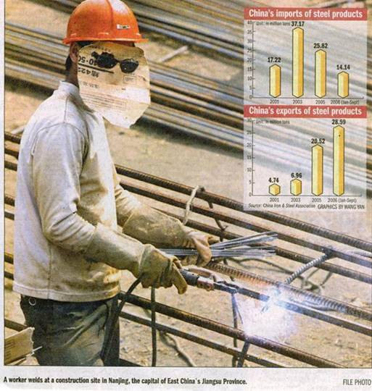

Slide 4
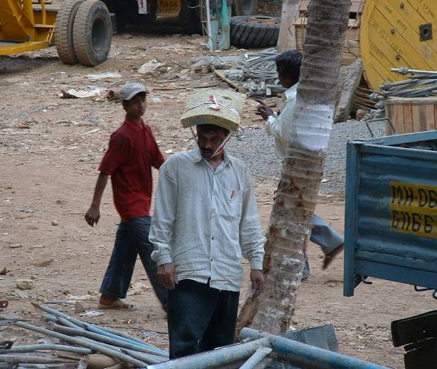

Slide 5
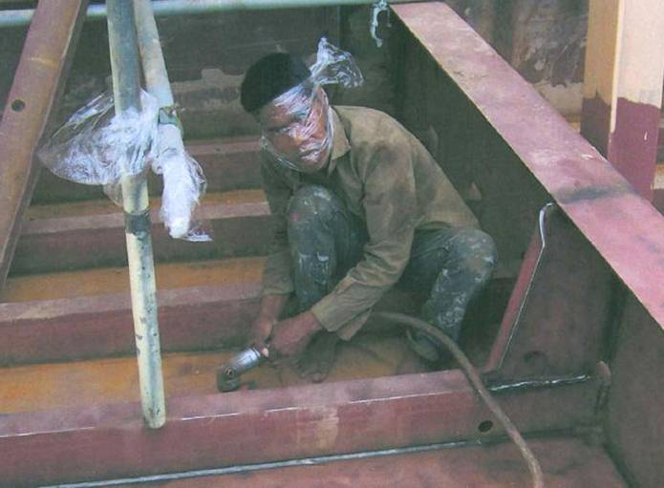

Slide 6
Los apotegmas de la seguridad
Cuando todo va bien, nadie se acuerda que existe.
Cuando algo anda mal, se dice que no existe.
Cuando hay que invertir, dicen que no hace falta.
Cuando realmente no está, todos concuerdan que es necesario tenerla.

Slide 7
Definiciones
Sistema de certificación de productos: sistema que posee reglas de procedimiento y gestión para llevar a cabo la certificación de productos.
La marca de conformidad: es una marca protegida legalmente, aplicada o emitida bajo las reglas de un sistema de certificación, que indica que el producto se encuentra en conformidad con las normas:

Slide 8
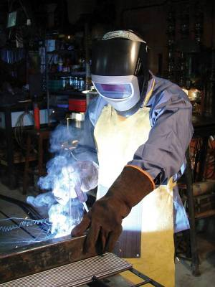
Los EPP: Última barrera contra las lesiones

Slide 9
Requisitos
Los requisitos de seguridad se considerarán plenamente asegurados si se satisfacen las exigencias de seguridad establecidas en las normas elaboradas por el Instituto Argentino de Normalización IRAM, regionales MERCOSUR (NM) y Europeas (EN) o internacionales ISO.
Estos elementos de protección personal deberán contar con una certificación por Marca de Conformidad; extendida por un Organismo de Certificación reconocido por la SICyM y acreditado en el OAA.

Slide 10
Requisitos esenciales de
seguridad y salud
Los EPP deberán garantizar una protección adecuada contra los riesgos.
Concepción: deben estar fabricados de manera que el usuario pueda realizar normalmente su actividad con la protección adecuada a los riesgos a los que se expone.
Inocuidad: deben estar fabricados de manera que no ocasionen daños durante su uso.
Comodidad: adaptación de los EPP a la antropometría del usuario.

Slide 11
Organigrama
Autoridad
de
aplicación
Dirección de
Lealtad Comercial
Superintendencia del
Riesgos del Trabajo
Fabricante
Importador
Representante
Aduana
Empresario
Trabajador
Aseguradora de Riesgos del Trabajo

Slide 12
Cadena de responsabilidades
Dirección Nacional de Comercio Interior.
Superintendencia de Riesgos del Trabajo.
Aseguradoras de Riesgos del Trabajo.
Empleadores.
Sindicatos.
El trabajador expone a diario el único e irremplazable capital que posee: su conocimiento y sus condiciones físicas. Un accidente puede afectar ese capital por el resto de sus días.

Slide 13
¿Qué regula actualmente?
Protección de
la cabeza
Protección ocular
Protección contra caídas
Protección auditiva
Protección de extremidades
inferiores y de prevención de deslizamiento
Protección de las
extremidades
superiores

Slide 14
La realidad del mercado
Aún se siguen comercializando E.P.P. sin certificar

Slide 15
¿Por qué sucede esto?
Porque ignoran la obligación de comprar E.P.P. certificados.
Porque en la compra no se consulta al responsable de Seguridad e Higiene.
Porque se busca el mejor precio o la mejor condición de pago.

Slide 16
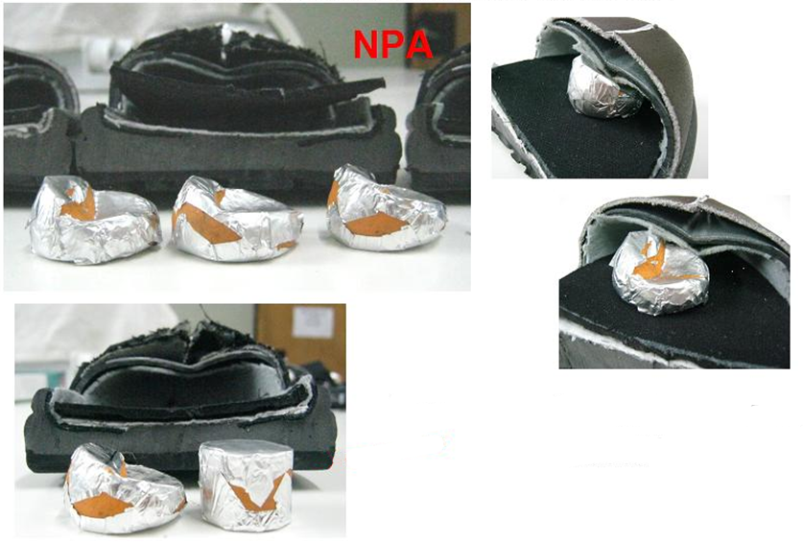
Resistencia al impacto
Comparación entre cilindro
PA vs. NPA

Slide 17
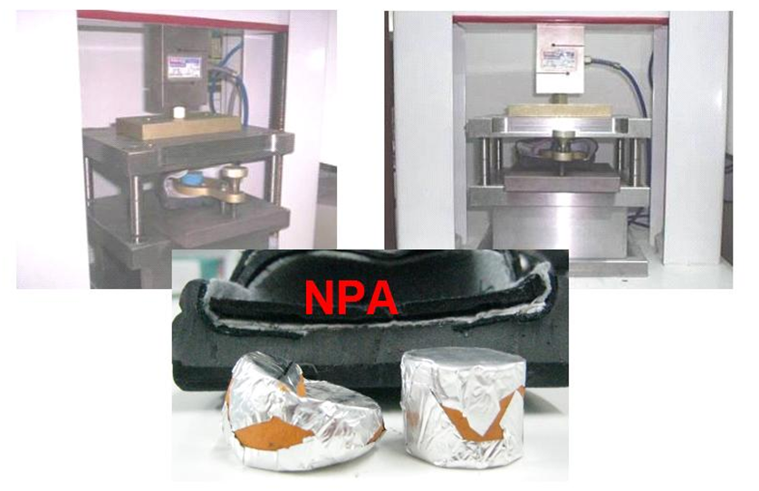
Resistencia a la compresión

Slide 18
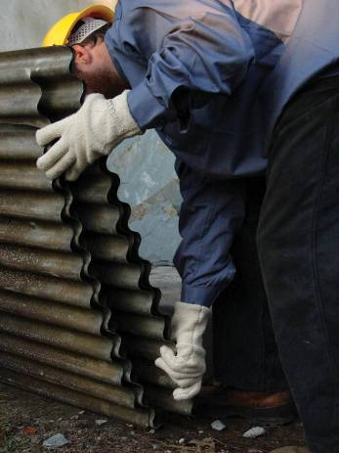
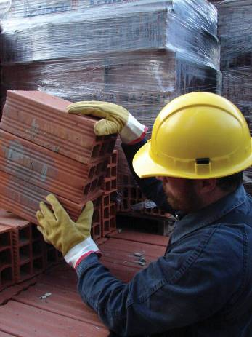

Slide 19
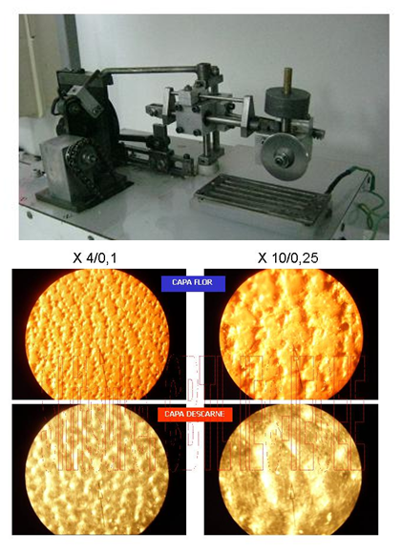
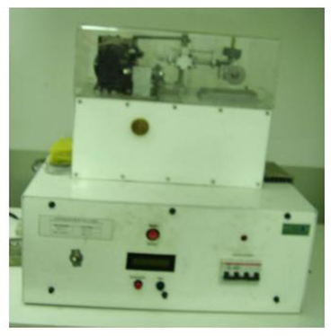
Resistencia al corte por cuchilla

Slide 20
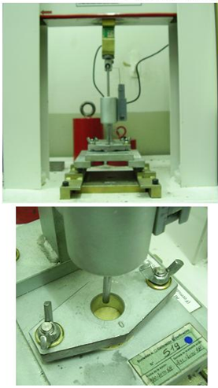
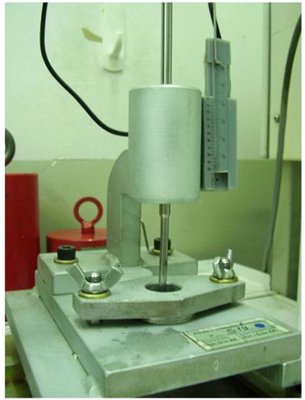
Resistencia a la perforación

Slide 21
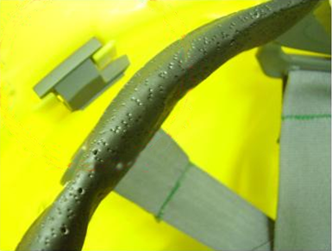
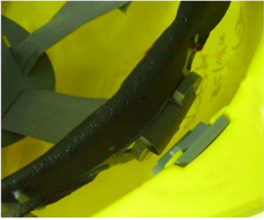
Absorción de impacto
Rotura de la suspensión de los
Arneses luego del impacto.

Slide 22
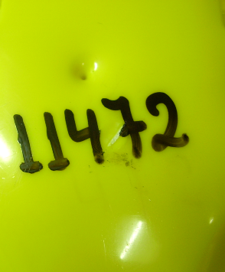
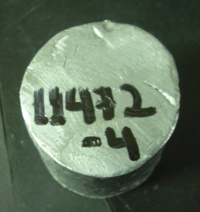
Resistencia a la penetración
Casco penetrado
Contacto con la horma
de ensayo
NPA

Slide 23
Ensayo de resistencia a la caída

Slide 24
Ensayo de atenuación

Slide 25
Usuarios de la certificación de productos
Proveedores
Consumidores
Autoridades reguladoras
Distinguir sus productos de aquellos no certificados.
Disponer de un medio que les permita confiar en los productos que adquieren.
Hacer cumplir las disposiciones legales de las que son responsables como protectores de la salud y seguridad públicas.

Slide 26
Peguntas frecuentes
¿Un producto no certificado, brinda la misma seguridad que uno que si lo está?
NO. A los E.P.P certificados se le realizan una serie de ensayos muy estrictos que aseguran una óptima protección. Además de las pruebas que se realizan al producto, el organismo certificador audita los sistemas productivos del fabricante periódicamente para verificar que todas las partidas se fabriquen con el mismo estándar de calidad.
¿Un elemento fabricado Bajo NORMAS equivale a decir que está certificado?
NO. Existen comerciantes y fabricantes que así lo afirman pero en la práctica lo que generalmente ocurre es que confeccionan un único producto bajo las especificaciones de la norma, lo hacen ensayar normalmente en algún instituto privado y consiguen un certificado que indica que ESE PRODUCTO EXCLUSIVAMENTE responde a la norma. Esto NO ASEGURA NI GARANTIZA que el resto de los productos que se fabriquen también cumplan con los requisitos establecidos en las normas. De esta manera NO se CUMPLE con lo dispuesto en la RESOLUCIÓN 896/99.

Slide 27
Peguntas frecuentes
¿Si un fabricante tiene certificado un modelo, ello implica que todos los modelos que produce también los están?
NO. Cada modelo debe estar certificado específicamente
¿Cómo se verifica que un E.P.P. está certificado?
El producto debe exhibir en lugar visible, grabado o aplicado en forma indeleble el SELLO “S” junto al del ORGANISMO CERTIFICADOR (IRAM o UL) tal como en los ejemplos que a continuación se muestran.
Además, debe existir la licencia del producto por escrito otorgada por el Organismo Certificador que acredite el cumplimiento de la certificación.

Slide 28
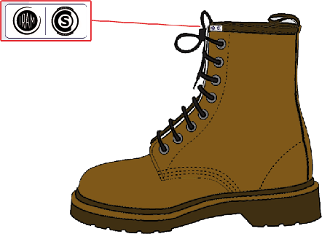
Marcación del calzado de Seguridad
En todo tipo de calzado de Seguridad deben estar indicadas las siguientes
Características:
Marca del Calzado
País de origen
Tipo de protección según lo establece norma IRAM 3.610:2012
Sello S y su ente identificador
Tamaño del calzado
Fecha de fabricación, lote, como mínimo, indicando el trimestre del año

Slide 29
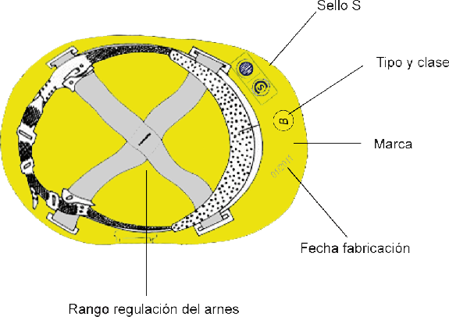
Marcación del casco
- Nombre o marca registrada
- Tipo y Clase (cascos “B” hasta 13200 V)
- Rango de regulación del arnés
- Sello S y ente identificador
- Mes y año de fabricación

Slide 30
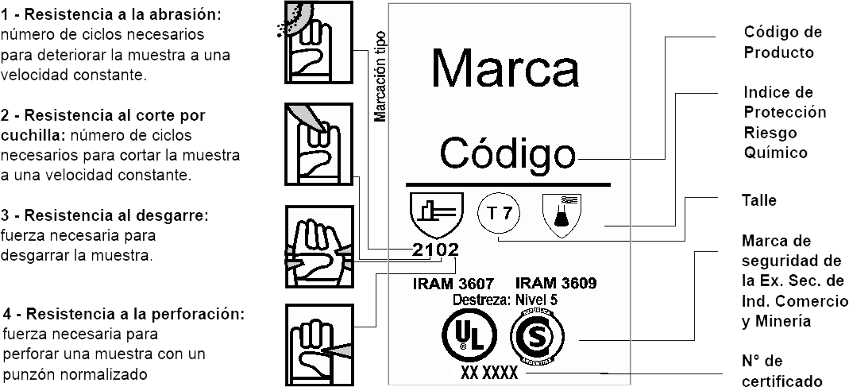
Marcación del guante
- Nombre o marca registrada
- Designación del guante/código
- Talle
Fecha de vencimiento (si corresponde)
Sello S con Marca de seguridad de la Ex.
Secretaría de Ind. Comercio y Minería.

Slide 31
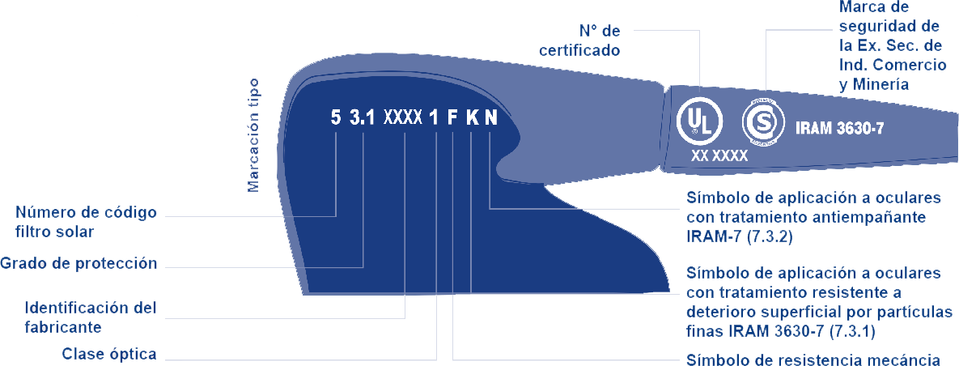
Marcación de protección ocular
- Número de código y filtro solar
- Grado de protección
- Identificación del fabricante
- Sello S
- Clase óptica
- Símbolo de resistencia mecánica
- Símbolo de aplicación a oculares

Slide 32
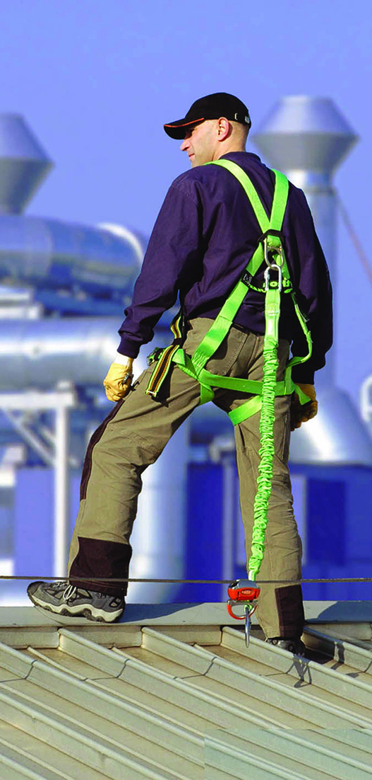
Marcación de arneses
Norma IRAM 3622-1
Cada componente del sistema llevará marcado en un rótulo, firmemente fijado, con caracteres legibles a simple vista e indelebles, además de lo que establezcan las disposiciones legales vigentes, las indicaciones siguientes:
Marca registrada o nombre y apellido o razón social del fabricante o del responsable de la comercialización del producto (representante, vendedor importador, etc.).
Mes y año de fabricación;
El número de lote o serie;
El número de esta norma: IRAM 3622-1.

Slide 33
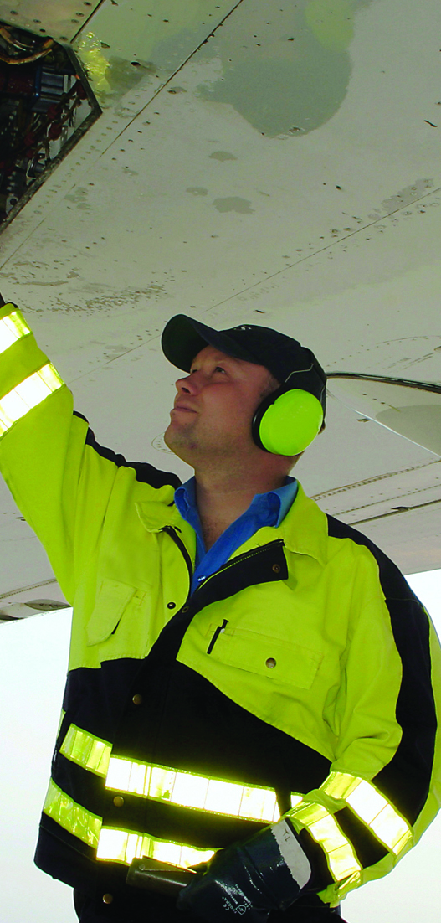
Marcación de cobertores
En los cobertores deben figurar de manera duradera los siguientes datos:
Nombre, marca comercial o cualquier otra identificación del fabricante.
Denominación del modelo.
En caso de que el fabricante prevea que el cobertor debe colocarse según una orientación dada, una indicación de la parte de ADELANTE y/o de la parte SUPERIOR de las copas, y/o una indicación de la copa DERECHA y de la IZQUIERDA.
El número de esta norma, por ejemplo, norma IRAM 4126-1:1998

Slide 34
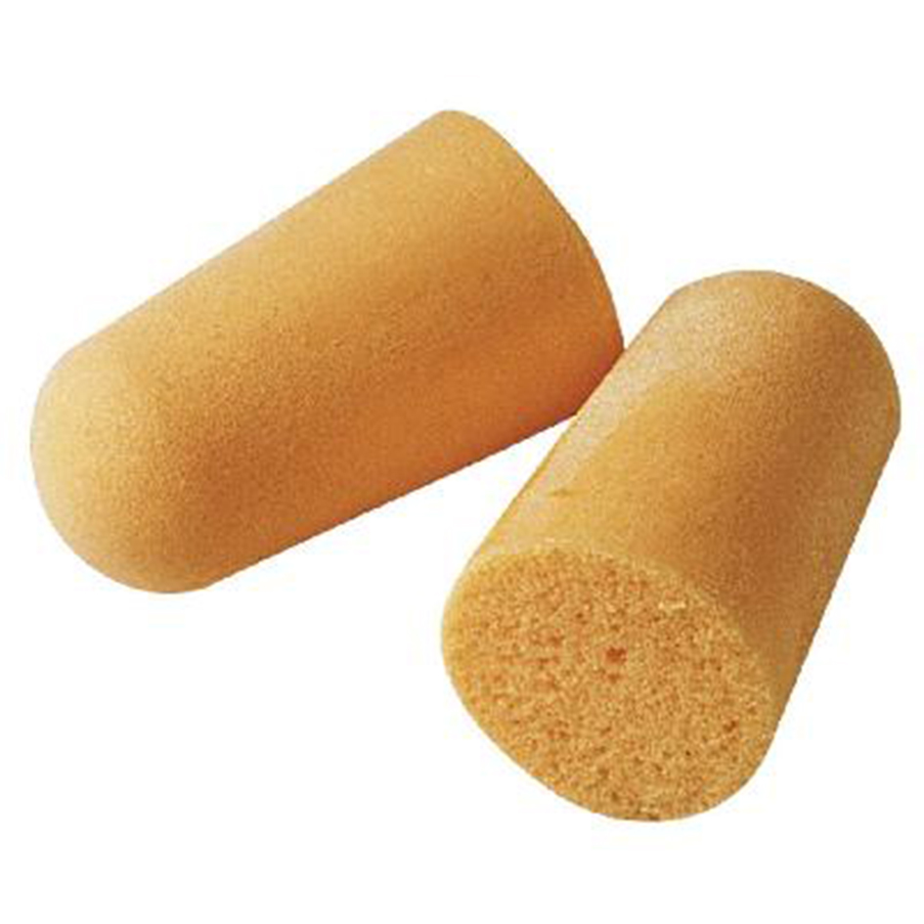
Marcación de tapones
En los tapones auriculares, su embalaje o su estuche distribuidor, deben ir marcados de manera duradera los siguientes datos:
Nombre, marca comercial o cualquier otra identificación del fabricante.
El número de esta norma.
Denominación del modelo.
El hecho de que los tapones auriculares sean desechables o reutilizables (*)
Instrucciones relativas a la colocación y uso, resaltando la necesidad de realizar una colocación correcta (*)
La talla nominal de los tapones auriculares determinada según se dice en los apartados 7.2.3.2 y 7.2.3.4 respectivamente, salvo para los tapones moldeados personalizados y los tapones semiaurales (*)
(*) Estos datos pueden ir reseñados en algún folleto que acompañe al embalaje

Slide 35
Peguntas frecuentes
¿En qué influye proveerle al personal E.P.P. no certificados?
La empresa no estará cumpliendo con las reglamentaciones legales vigentes exponiéndose a demandas civiles y penales entre otras sanciones.
¿Cuáles son los E.P.P con Certificación Obligatoria? (Res. 896/99)
Calzado, cascos, guantes y arneses de seguridad, protección ocular y protección auditiva
¿Se pueden comercializar E.P.P sin esta certificación? ¿Existen penalidades?
NO. Está terminantemente prohibido importar, comercializar o fabricar E.P.P sin sello “S” (sin certificar) SI . Su penalización está contemplada dentro de la Ley de Defensa del Consumidor (24240) y Ley de Lealtad Comercial (22802). Estas leyes sancionan los incumplimientos con multas de hasta $500.000.-, clausuras y decomiso de mercaderías.
Asimismo cualquier información en el producto, en la caja contenedora y en general en cualquier documentación que induzca al engaño está alcanzada por las generales de las mencionadas leyes.

Slide 36
Conclusiones
Velar por la salud del trabajador
Asumir el compromiso
Peticionar el cumplimiento de la normativa
Capacitar al trabajador
No dejarse engañar por comerciantes, fabricantes o importadores inescrupulosos

